Slide 1
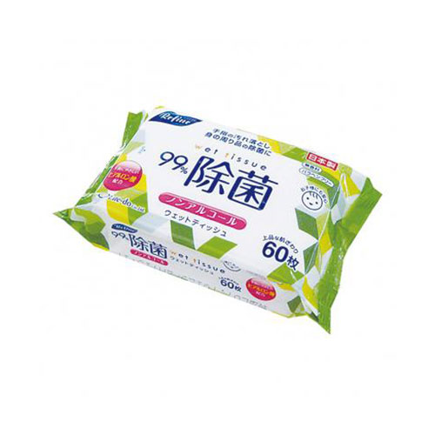
【提案書】
リファイン ノンアルコール除菌ウェットティッシュ 60枚
特徴
肌の弱い方や小さなお子様などにも安心して利用できるノンアルコールタイプの除菌ウェットティッシュです。たっぷり60枚入りのため、ノベルティ用などとしても喜ばれます。
納期
納期スペース
仕様
素材：不織布(レーヨン・ポリエステル)
サイズ：20×12.5cm
包装：なし
お見積
お見積りスペース

